Slide 1

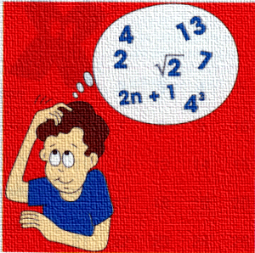
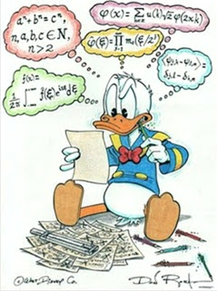
Logaritmos

Slide 2
A las operaciones, ya conocidas, de Adición, Sustracción, Multiplicación, División, Potenciación y Radicación, añadimos una nueva que llamamos Logaritmación.
Los logaritmos fueron introducidos en las matemáticas con el propósito de facilitar, simplificar o incluso, hacer posible complicados cálculos numéricos. Utilizando logaritmos podemos convertir: productos en sumas, cocientes en restas, potencias en productos y raíces en cocientes.

Slide 3
¿QUÉ ES UN LOGARITMO?
Recordando…
Potencia
Exponente de la potencia
Valor de la potencia
Base de potencia

Slide 4
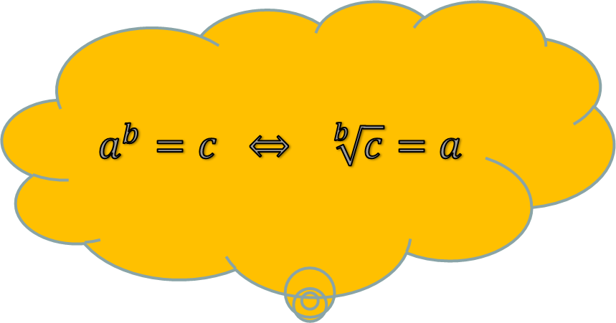
$$a^{b}=c ⇔ \sqrt[b]{c}=a$$
Recordando…
Raíz
Índice de la raíz
Valor de raíz
Cantidad Subradical

Slide 5
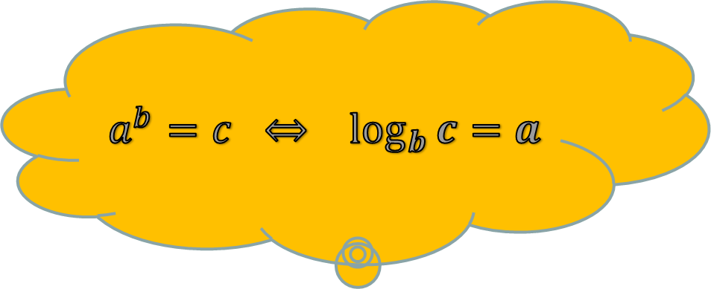
Es encontrar el valor del exponente de una potencia, es decir:
Valor del logaritmo
$$a^{b}=c ⇔ \log_{b}{c}=a$$
Base del logaritmo
Argumento o antilogaritmo

Slide 6
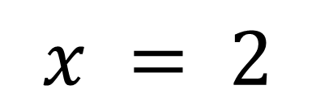
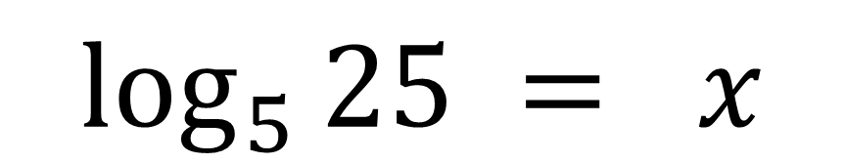
Ejemplos:
$$\log_{5}{25} = x$$
Nos preguntamos:¿Cuántas veces debo multiplicar el 5 por sí mismo para que de 25?
$$x = 2$$
veces

Slide 7
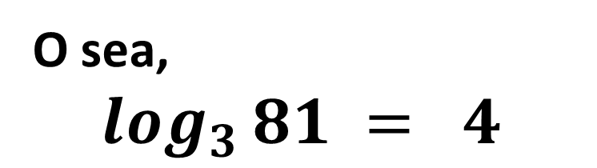
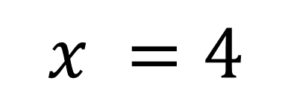
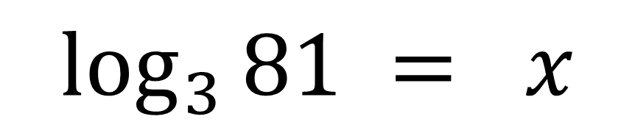
Ejemplos:
$$\log_{3}{81} = x$$
Nos preguntamos:¿Cuántas veces debo multiplicar el 3 por sí mismo para que de 81?
$$x =4$$
O sea,
$$\log_{3}{81} = 4$$
veces

Slide 8
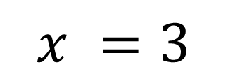
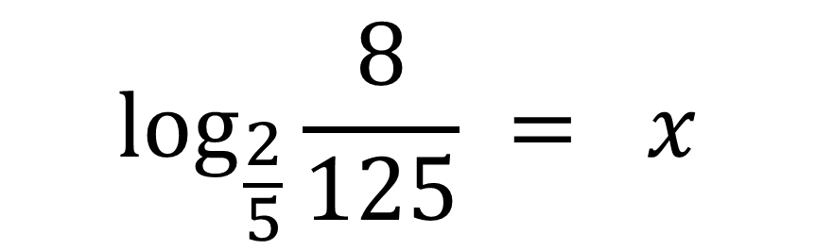
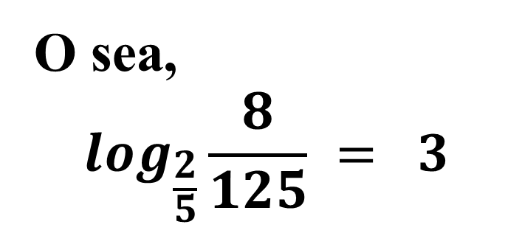
Ejemplos:
$$\log_{\frac{2}{5}}{\frac{8}{125}} = x$$
Nos preguntamos:¿Cuántas veces debo multiplicar 2/5 por sí mismo para que dé 8/125 ?
$$x =3$$
O sea,
$$\log_{\frac{2}{5}}{\frac{8}{125}} = 3$$

Slide 9
Ejemplos:
Se observa que las potencias están “invertidas”, por lo tanto el exponente es negativo

Slide 10
Conceptos sobre logaritmos
El logaritmo es un exponente y puede se cualquier número real.
Sólo tienen logaritmo los números reales positivos.
La base de los logaritmos puede ser un número real positivo y diferente de 1.

Slide 11
Ejercicios
Deben entregar los siguientes ejercicios resueltos al correo del profesor.
Correo Profe: profeasusarte@gmail.com
En la página web https://ayudas-en-matematica.webnode.es/ pueden encontrar material de apoyo para este contenido.
Fecha Entrega: Miércoles 08 de Abril de 2020.

Slide 12
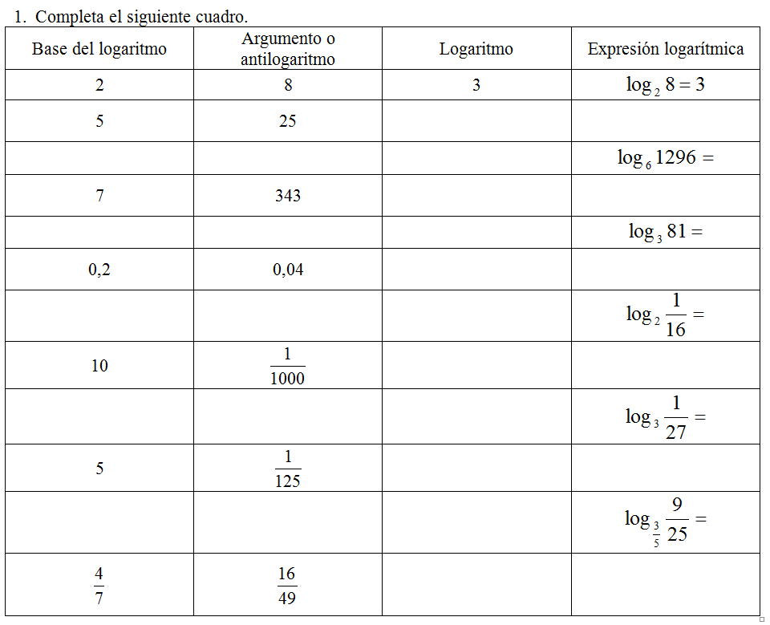
Ejercicios

Slide 13
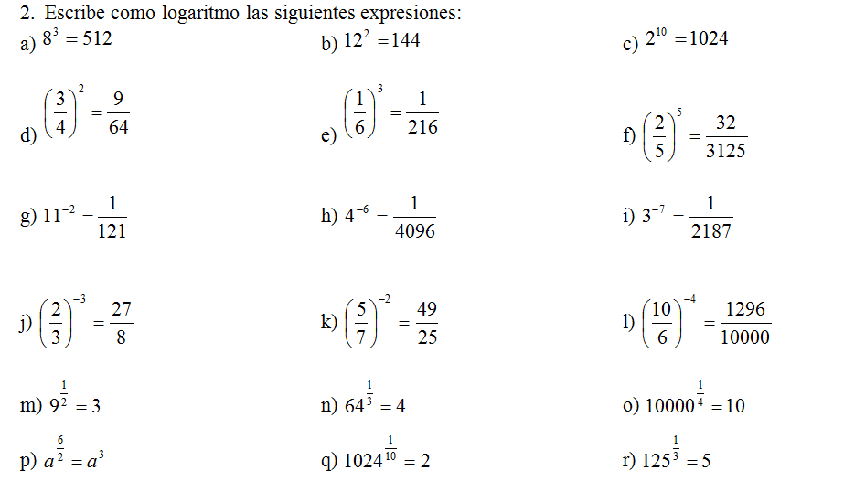

Slide 14
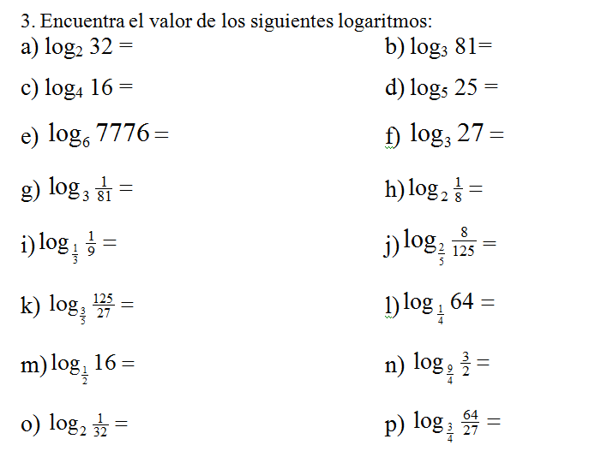

Slide 15
